Slide 1
3.
15. 10.
1873: Weltaustellung ve Vídni, model uměleckoprůmyslového muzea a školy v habsburské monarchii, český a moravský kontext druhé poloviny 19. století, institucionální dějiny, uměleckoprůmyslový diskurs u nás LHV

Slide 2
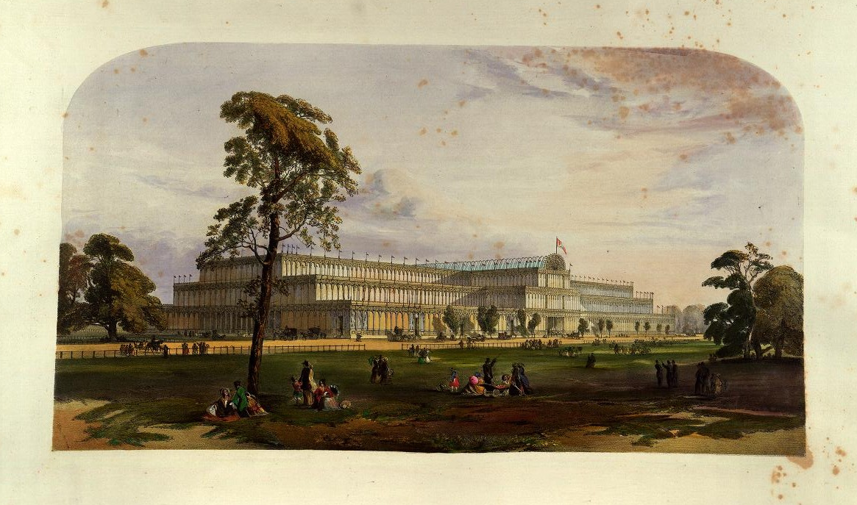
Great Exhibition, London, 1851
1851 Londýn
1855 Paříž
1862 Londýn
1867 Paříž
1873 Vídeň
1876 Filadelfie
1878 Paříž
1880 Melbourne
1889 Paříž
1893 Chicago
1897 Brusel
1900 Paříž

Slide 3
Co bylo iniciačním popudem konceptu UMPRUM?
Byla jím Světová výstava v Londýně, která v roce 1851 uvedla do pohybu jistý způsob uvažování, který je příznačný zejména pro druhou polovinu 19. století a který lze charakterizovat jako uměleckoprůmyslový diskurs či obrat (angl. turn, něm. Wechsel, Wandel). Uměleckoprůmyslové téma se stalo aktuální v okamžiku, kdy docházelo k internacionalizaci kapitalistické ekonomiky a kdy nastupovala průmyslová éra dominovaná strojem, ale současně byl nepominutelný romantický ideál krásy. V souvislosti s londýnskou výstavou, kde se v neutříděné akumulaci užitkového zboží, ukázek vědecko-technických inovací, ale i přírodních surovin a kuriozit prezentovala řada rozmanitých produktů pokleslého vkusu, vznikla potřeba reformy (Design reform movement).
Průmyslové výrobky (v širokém smyslu slova od ruční po sériovou produkci) měly být zušlechťovány a korigovány zásahem umělce. Špatný komerční vkus měl být masivně reformován, protože sériovou produkcí rychle se šířící nevkus mohl mít determinující a zhoubný vliv na obecnou morálku. Každá věc měla být esteticky pojednána, umění mělo proniknout do luxusních příbytků aristokracie, ale i do prostých domovů k nejnižším vrstvám společnosti. Dobový reformátor uměleckého průmyslu si proto stěžoval: „Kolik nových technických úkolů se denně rodí, a to vše má ubohý umělec přiodíti krásou?“

Slide 4
Počátky uměleckého průmyslu u nás (podobně jako v jiných evropských zemích) jsou tápavé, provází je terminologická neujasněnost a (mnohdy naivní) teorie, jejíž hlavní myšlenkové okruhy se utvářely teprve se samotnou a postupnou definicí oboru. Pozice uměleckého průmyslu se od poloviny 19. století ustavovala mezi „krásnými uměními“, tradičním rukodělným řemeslem, širokou oblastí nejasně definovaného průmyslu, mezi estetikou (krasovědou) a dějinami umění (Kunstgeschichte).
Umělecký průmysl byl nadřazeným pojmem pro dekorativní architekturu, dekorativní sochařství a malířství, kamenictví, tesařství, truhlářství, kovářství, keramiku, sklářství, tkalcovství, zlatnictví, cizelérství, knihařství, typografii a krasopisu, umělecké vyšívání a řadu dalších uměleckých řemesel, ale zároveň se od počátku dotýkal i oblastí nových technologií a zpracování moderních hmot v éře nastupující industrializace.

Slide 5
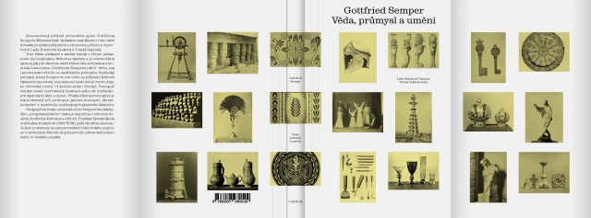
Gottfried Semper, Věda, umění a průmysl.
Návrhy k povzbuzení národního citu uměleckého při ukončení Londýnské průmyslové výstavy, Braunschweig 1852.

Slide 6
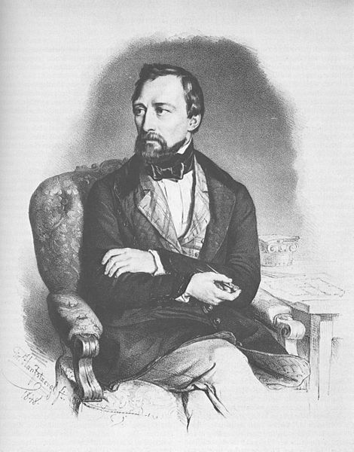
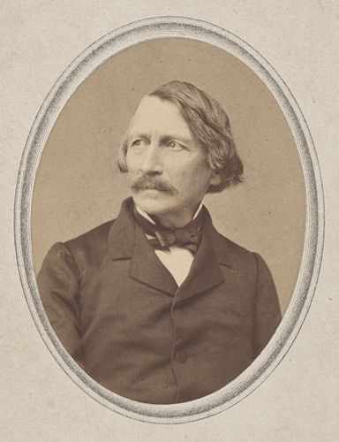
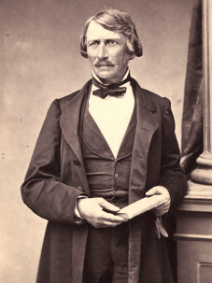
Gottfried Semper (1803-1879)

Slide 7
Německý pojem „Kunstindustrie“, s nímž souviselo i české pojmenování „umělecký průmysl“, s největší pravděpodobností vycházel ze spisu Gottfrieda Sempera nazvaného Wissenschaft, Kunst und Industrie/ Věda, umění a průmysl, publikovaného v roce 1852 v přímé návaznosti na Světovou výstavu.
Semper v textu přímo reagoval na londýnskou výstavu z roku 1851. Navzdory kritice neuspořádané akumulace věcí připomínající velkolepý chaotický „bazar“, Semper obdivoval technologický vývoj, věřil v pozitivní lidský pokrok, který se tu prezentoval.
Po londýnské výstavě ale upozorňoval na skutečnost, že nové vynálezy vědy a průmyslu (např. kaučuk, latex, galvanoplastika, plynové osvětlení) neumíme adekvátně ovládat a formálně zpracovat. Podle Sempera nenalézáme pro nové materiály vhodný „styl“ a namísto toho používáme mnohdy nepřiměřené imitace historických stylů a jiných materiálů.
Průmyslová revoluce poloviny 19. století výrazně rekonfigurovala pozici mezi průmyslem a uměním; stylistická nestabilita byla vázána na módní pomíjivost a ekonomické tržní zájmy. O nejasném vývoji Semper psal: „Nalézáme se na neznámé plavební dráze zcela bez mapy a kompasu. (…) Co se týče krásy, stojíme přes všechny technické vynálezy daleko za produkty našich předků.“

Slide 8
Nejčastěji užívané spojení „umělecký průmysl“ jsme převzali z němčiny (pojem Kunstindustrie); angličtina jej v kontextu 19. století téměř neužívá (preferuje spojení decorative arts, applied arts, design). V Čechách a v německy mluvících okolních zemích se pojem „umělecký průmysl“
(Kunstindustrie) dostal do názvu veřejných, nově zakládaných institucí – uměleckoprůmyslových škol a muzeí. Dokonce v češtině vznikl hybridní slovní novotvar v podobě adjektiva „uměleckoprůmyslový“ a později i zkratka „umprum, umprumista, umprumistka“.
V době zakládání uměleckoprůmyslových škol v habsburské monarchii, tj. od sedmdesátých let 19. století se mnohdy nerozlišoval významový rozdíl mezi slovy „průmysl“ a „řemeslo“, obsahově se pojmy překrývaly. O této skutečnosti svědčí mj. oficiální česko-německý název pražské c. k. Uměleckoprůmyslové školy / k. k. Kunstgewerbeschule Prag, ale také dobová slovníková definice pojmu „průmysl“.

Slide 9
„Průmysl“ byl v Riegrově slovníku z roku 1867 významově neostře vymezen v intencích latinského „industria“ (tj. píle, přičinlivost, pracovitost) slovy: „Průmysl neb industrie ve smyslu širším jest úmysl, zámysl, důmysl, tj. každé duchem lidským vymáhané rozmnožování hmotného majetku, a tím i blahobytu pozemského. Předmětem průmyslu jest tudíž jakýkoli druh lidské činnosti směřující k zmíněnému účeli, a v tomto smyslu náleží k průmyslu stejně tak dobře orba, hornictví, lesnictví apod. jako řemesla, továrnictví, anebo takzvaný průmysl vyšší – průmysl umělecký. … Ve smyslu užším jest ale průmysl takové počínání, jímž připravováním a přeměňováním přírodnin cena jejich se zvyšuje. Cena ta roste tím více, čím přeměněné přírodniny stávají se k bezprostřednímu skutečnému upotřebení schopnějšími a krásnějšími. (…) Větší část průmyslnictva zanáší se vyráběním potřeb denního života, jako jsou pokrm, šat, obydlí, nábytek, atd.“ Ve druhé polovině 19. a na počátku 20. století nebyl „průmysl“ jednoznačně spojený s tovární strojovou produkcí. Průmyslová tak mohla být i unikátní ruční práce. Na nejvyšším stupni průmyslové produkce se nacházel umělecký průmysl, protože se jednalo o lidskou rukou a duchem zušlechtěnou práci.“

Slide 10
Rakousko-Uhersko roku 1914: Předlitavsko: 1. Čechy, 2. Bukovina, 3. Korutany, 4. Kraňsko, 5. Dalmácie, 6. Halič, 7. Rakouské přímoří, 8. Dolní Rakousy, 9. Morava, 10. Salcbursko, 11. Slezsko, 12. Štýrsko, 13. Tyrolsko, 14. Horní Rakousy, 15. Vorarlbersko; Zalitavsko: 16. Uhersko, 17. Chorvatsko-Slavonsko; 18. Bosna a Hercegovina; s vyznačením zemí Koruny české (1, 9, 11)

Slide 11
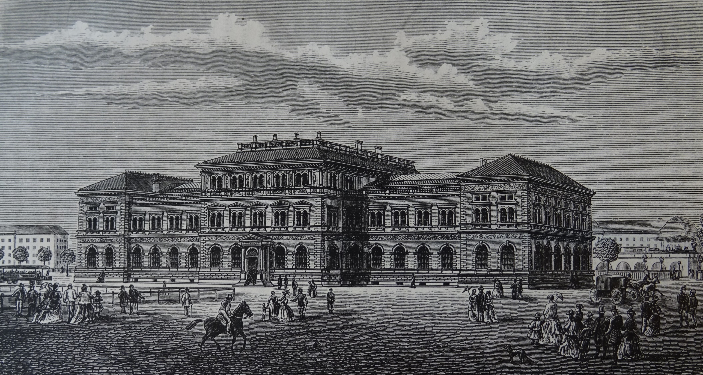
1863 K. k. Museum für Kunst und Industrie, K.k. Kunstgewerbeschule
chromolitografie, Wien 1877, arch. Heinrich von Ferstel

Slide 12
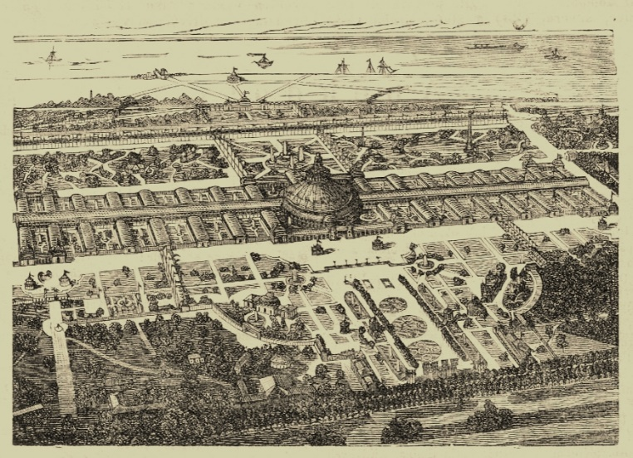
Světová výstava ve Vídni v roce 1873

Slide 13
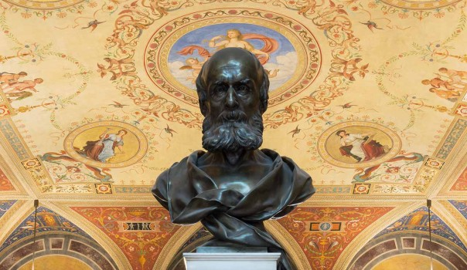
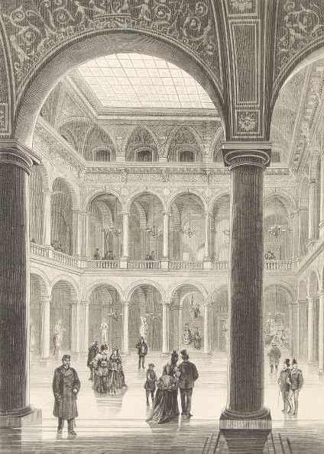
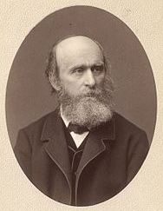
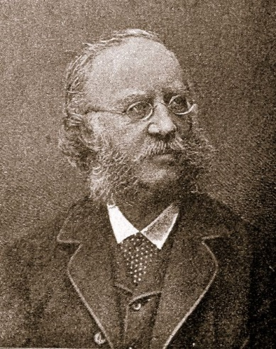
Rudolf Eitelberger von Edelberg
Jacob von Falke
17. 4. 1817 Olomouc – 18. 4. 1885 Vídeň
1863–1885
21. 6. 1825 Ratzeburg; – 8. 6. 1897 Lovran
1885–1895

Slide 14
K. k. Museum für Kunst und Industrie, instalace sbírek, 60. léta 19. století

Slide 15
Sál se sádrovými modely, Museum für Kunst und Industrie, Wien

Slide 16
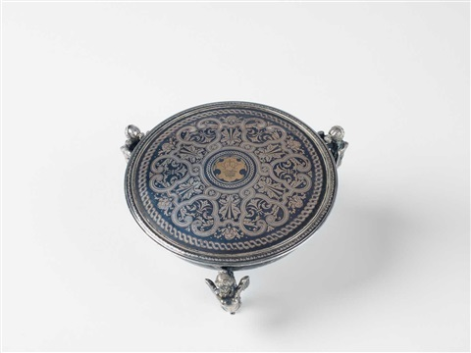
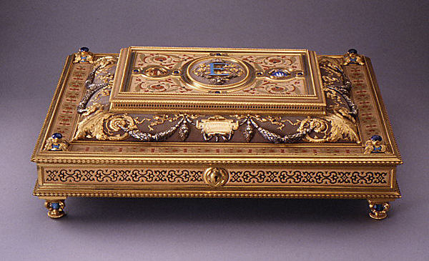
Exponáty reprezentující moderní rakouský umělecký průmysl
Autor: Josef Ritter von Storck (učitel na vídeňské Kunstgewerbeschule)

Slide 17
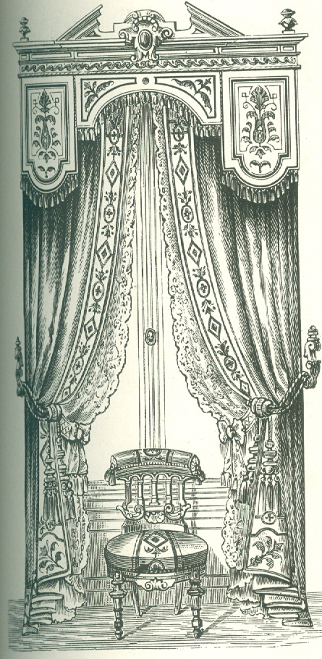
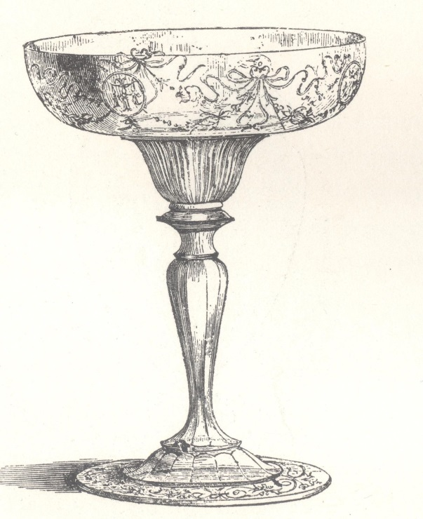
Návrh J. Storck, výroba Lobmeyr, Vídeň po 1860
Moderní reformní interiér (Storck)
vídeňského uměleckoprůmyslového stylu,
Vídeň po 1860
Swoboda, karikatura Josefa von Storcka

Slide 18
Dům U Halánků / Náprstkovo museum /
Bedřich Tesař, České průmyslové museum v Praze, 1876, Národní muzeum – Náprstkovo muzeum

Slide 19
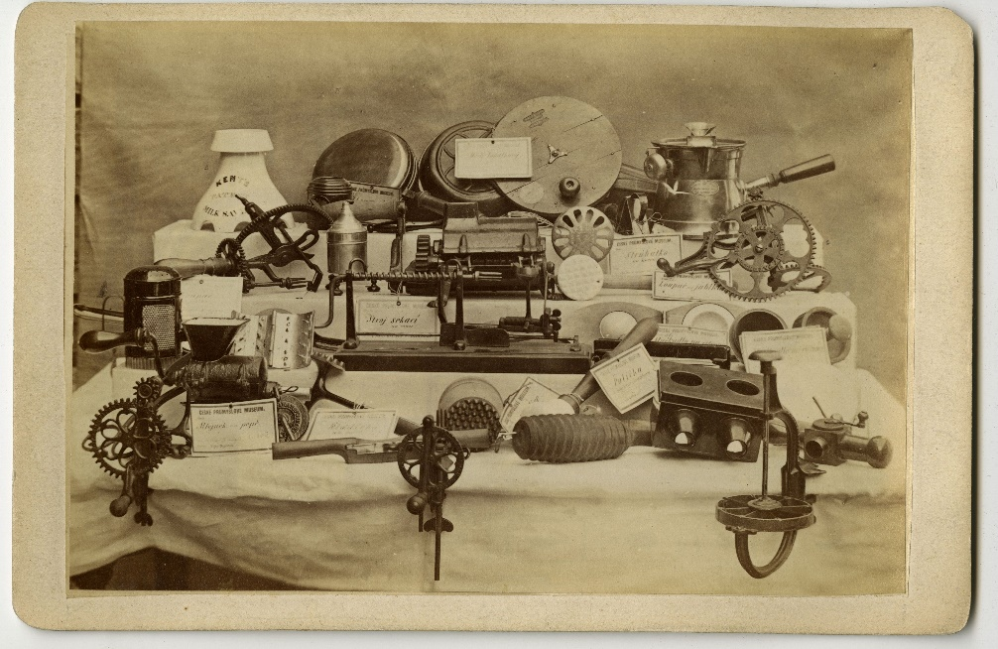
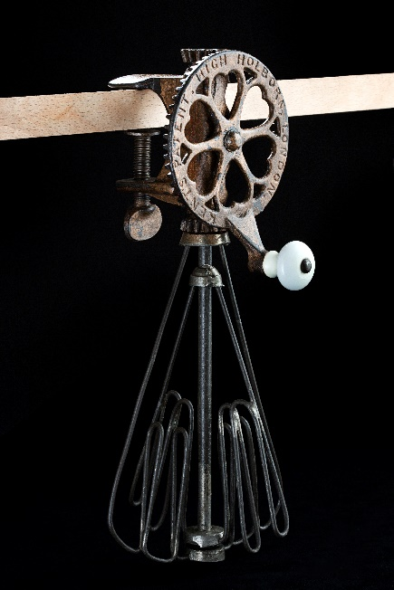
Vojtěch Náprstek(?), Světová výstava v Londýně, stereoskopický snímek, 1862,
Národní muzeum - Náprstkovo muzeum

Slide 20
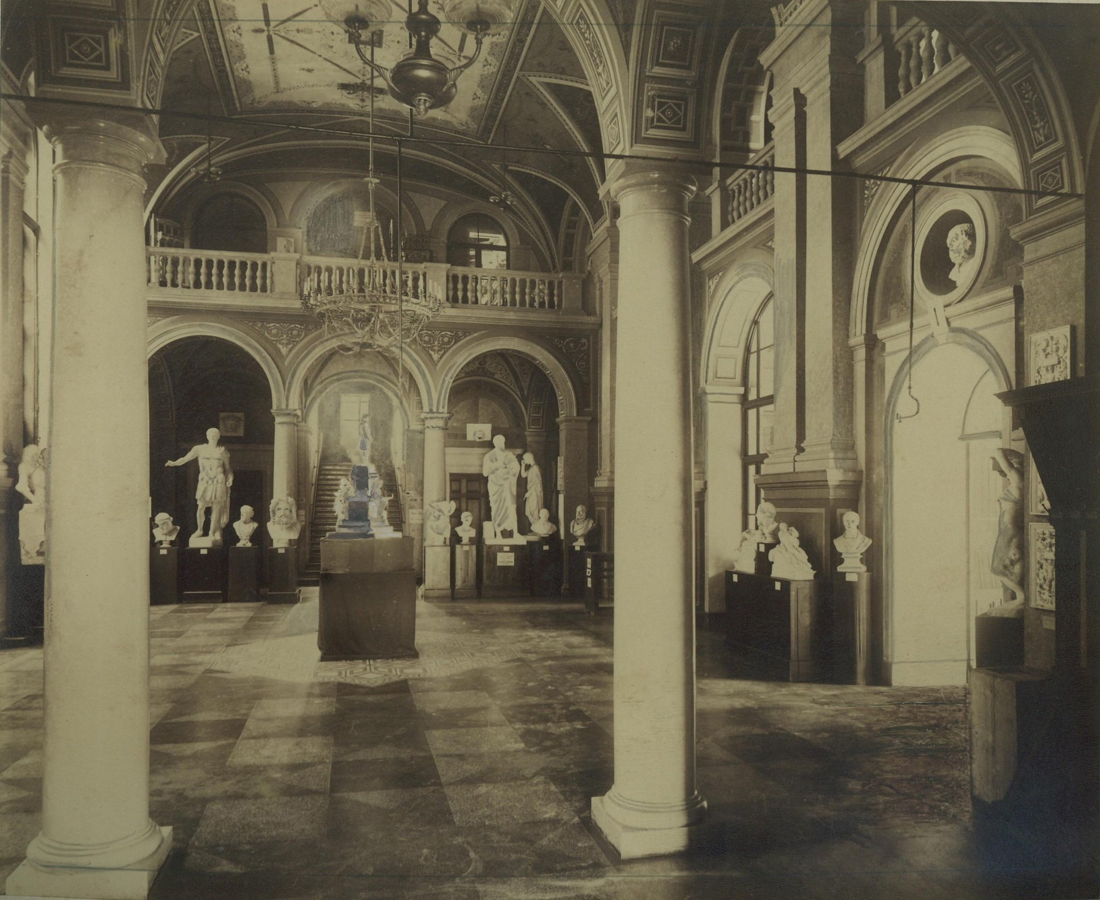
Moravské uměleckoprůmyslové museum, Brno, zal. 1873

Slide 21
Severočeské uměleckoprůmyslové muzeum Liberec

Slide 22
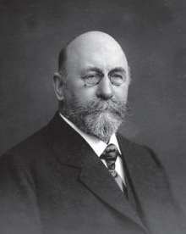
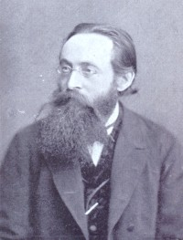
Karel Chytil
F. A. Borovský
Vojta Náprstek
Alois Studnička

Slide 23
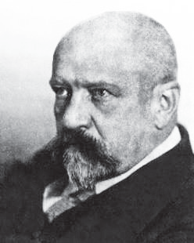
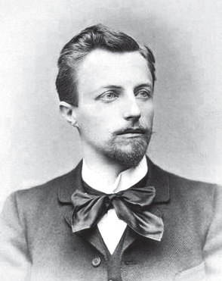
Gustav Edmund Pazaurek
(21. 5. 1865 Praha – 27. 1. 1935 Stuttgart)
Julius Leisching
(7. 8. 1865 Vídeň – 25. 5. 1933 Vídeň)

Slide 24
První (umělecko)průmyslová výstava, Střelecký ostrov, 1862

Slide 26
Druhá (umělecko)průmyslová výstava, Střelecký ostrov, 1863

Slide 29
Máselnice, zakoupeno V. Náprstkem v Berlíně 1863

Slide 30
„Průmyslové Museum mělo být zdrojem vzdělání praktického, ukazujíc všelikou činnost lidskou tohoto směru především názorně a pokud možno systematicky.“
Dle rozvrhu byly sbírkové předměty členěny podle materiálu, průmyslové technologie, či funkce do 20 skupin: A. Stroje a přístroje, B. Zpracování kovů v průmyslu, C. Nerosty, D. Zpracování hlíny, výrobky hliněné, keramika, porcelán, E. Sklářství, F. Zpracování dřeva, G. Tkanivo – tkalcovství, krajky, H. Látky živočišné – kůže, výrobky kožené, kloboučnictví, K. Papírnictví, knihařství, výroba papíru, L. Zboží drobné – výrobky jinde nevřaditelné, M. Průmysl lučební, N. Potraviny a lahůdky, O. Průmysl národní, P. Domácí hospodářství – náčiní, nářadí, obyčejný nábytek, R. Civilní inženýrství, S. Světlo, teplo, magnetičnost, T. Umění grafické – knihtisk, fotografie, tužky, kreslící náčiní, U. Obchodní oddělení – míry, váhy, peníze všech národů, V. Školství – pomůcky, modely pro kreslení a modelování, Z. Umění a průmysl umělecký: a) výrobky uměleckého průmyslu všeho druhu, b) sbírka uměleckých děl a odlitků všech druhů, c) starožitnosti rázu uměleckého průmyslu.
Listy průmyslové, 1877, č. 16, s. 234 – 235.
Mezi sbírkové předměty Českého průmyslového musea patřily například:
„polštářek na jehly z hedvábí růžového s ozdobami z kvítí vyšívaného a vykládaného šupinami štičími, achát mechatý s ženskou hlavou s kyticí, hedvábný šátek s mapou z bojiště tureckého, polní postel skládací, věchet kokosový, taháčky na zátky, náramky ze skořápky hlemýždí, velký lusk akaciového stromu, 5 škatulek soustruhovaných z bambusu, svazek menších ostnů jezovčích….“
Listy průmyslové III, 1877, č. 16, s. 239.

Slide 31
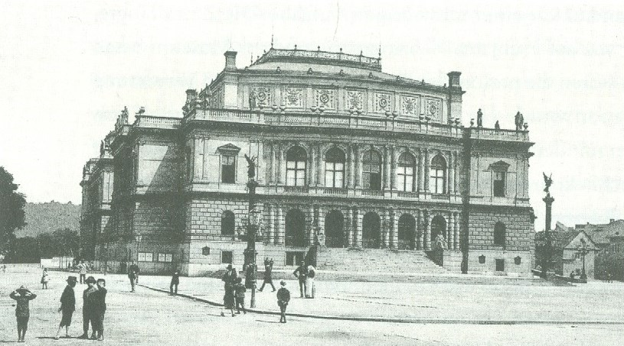
Museum umělecko-průmyslové v Praze, Zpráva obchodní a živnostenské komory,
Praha 1886, s. 12.

Slide 32
Uměleckoprůmyslové museum v Praze, 1897–1900, architekt Josef Schulz

Slide 33
Semper: sbírka musí být historií, etnologií a filozofií kultury
Sbírky měly být podle Semperova plánu ideálně instalovány v budově o čtvercovém půdorysu, v jejichž krajních čtyřech prostorách by podle základních „pramotivů“ lidských řemesel byly uměleckoprůmyslové předměty v tomto uspořádání:
a. pletení, tkaní, předení (zhotovení tenkých a pružných motivů), b. hrnčířství (vypracování forem v měkkých, tvárných materiálech s dodatečným vytvrzením), c. tesařská tvorba (spojení příček v systémech konstrukcí), d. zednická tvorba (opracování tvrdých materiálů, formování a zapojení malých, tvrdých dílů do tělesa konstrukce).
Semperova klasifikace nevycházela přímo z vnějšího vzhledu věcí a materiálních faktorů, jak by se mohlo zdát, ale byla odvozena z idejí archetypálních lidských potřeb (pokrm, oděv, úkryt – obydlí).

Slide 34
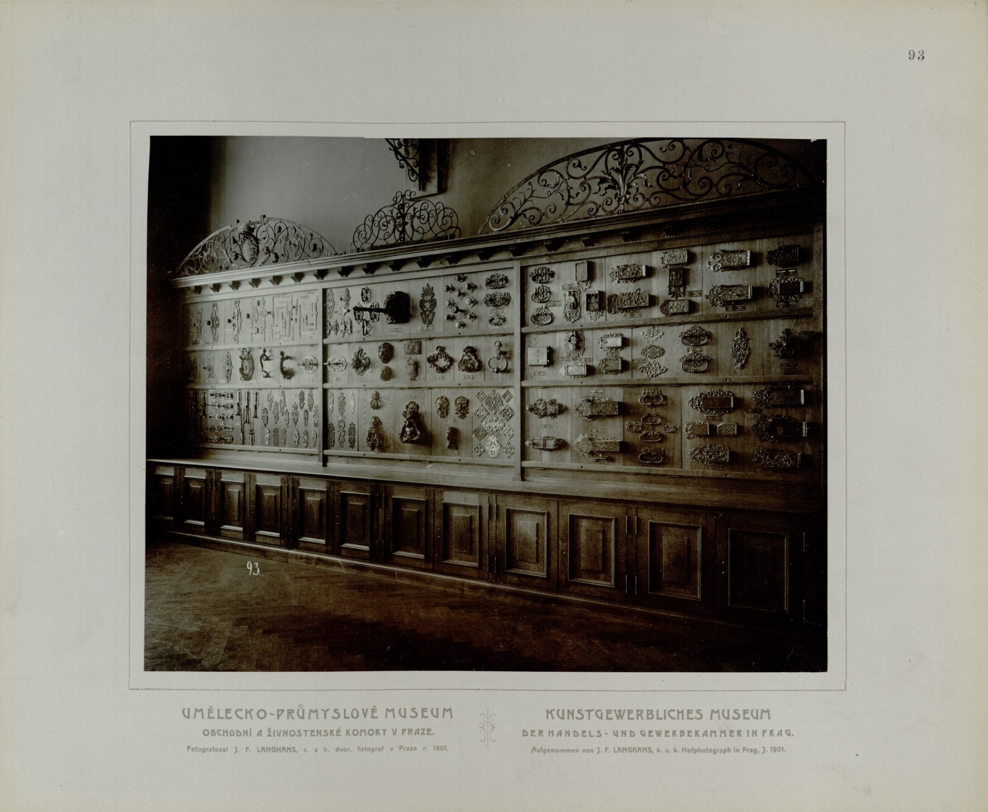

Slide 38
Uměleckoprůmyslové školství

Slide 39
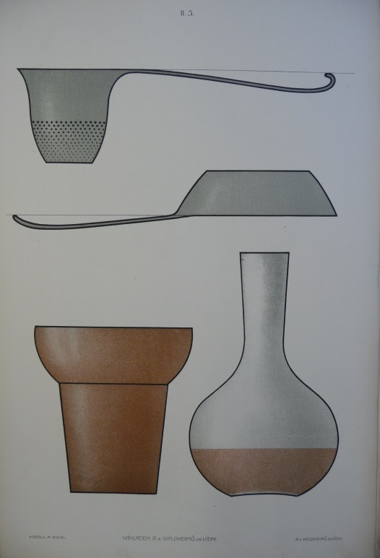
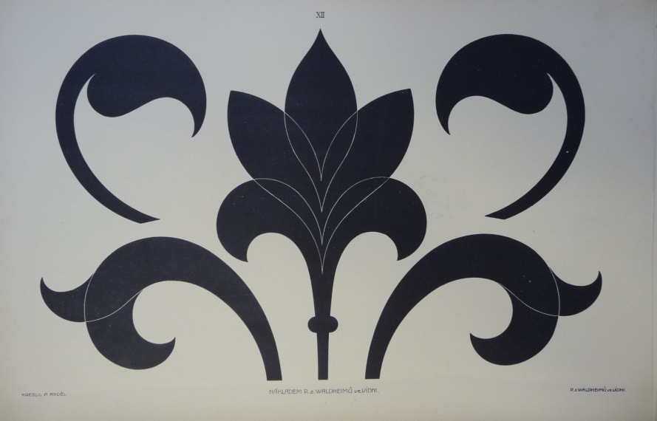
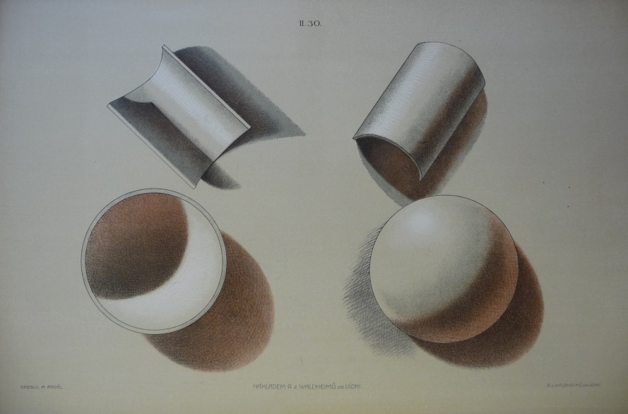
Reforma výuky kreslení na uměleckoprůmyslových a odborných školách
Rudolf Eitelberger, Ueber Zeichenunterricht und Kunstgewerblich Fachschulen, Wien 1876

Slide 40
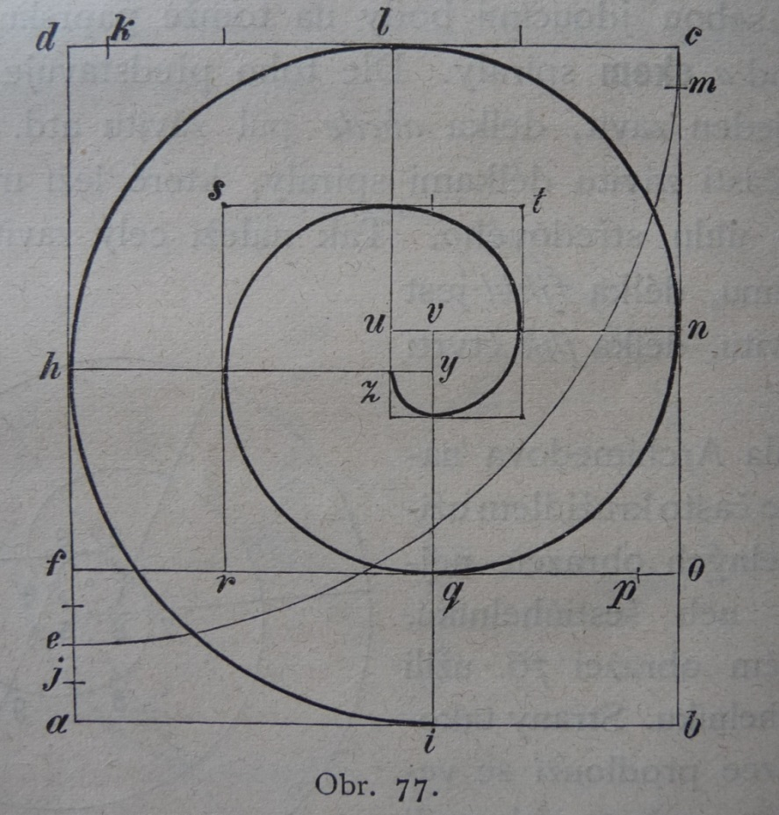
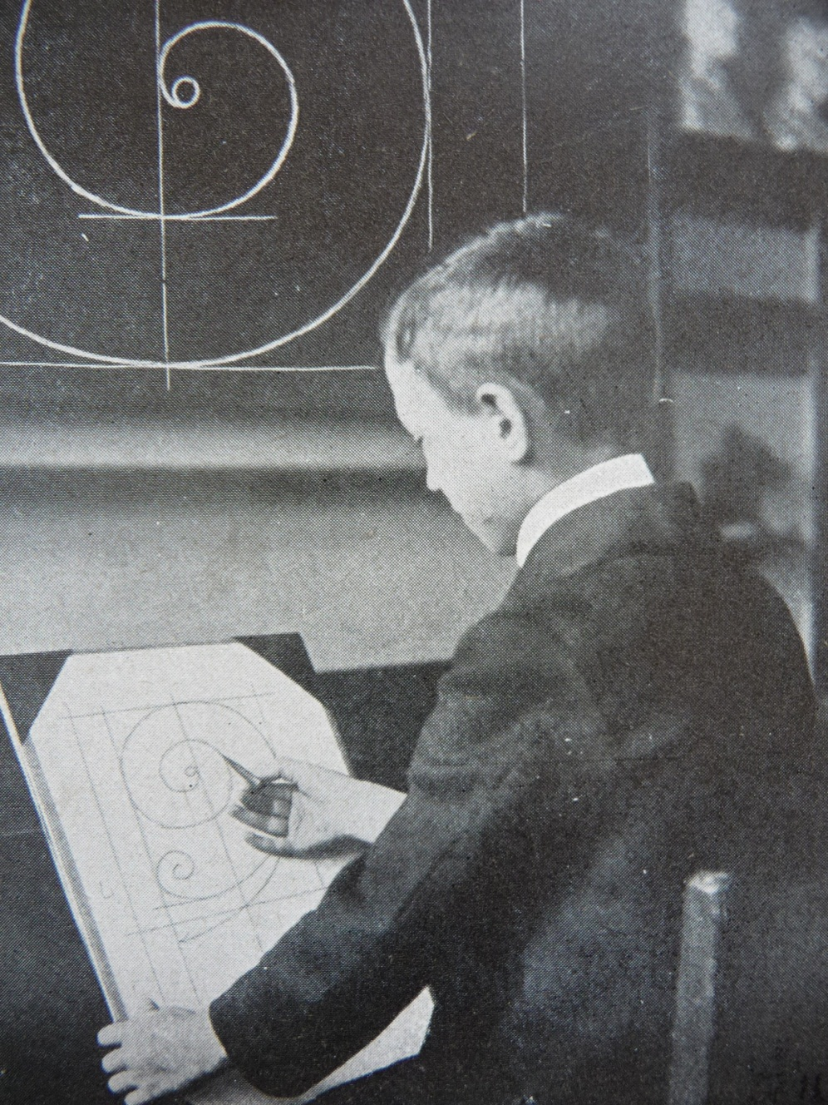

Slide 41
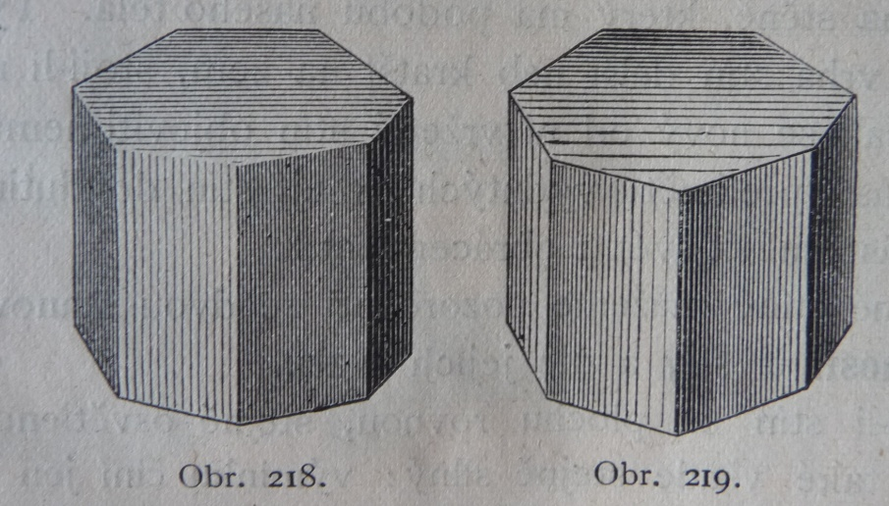
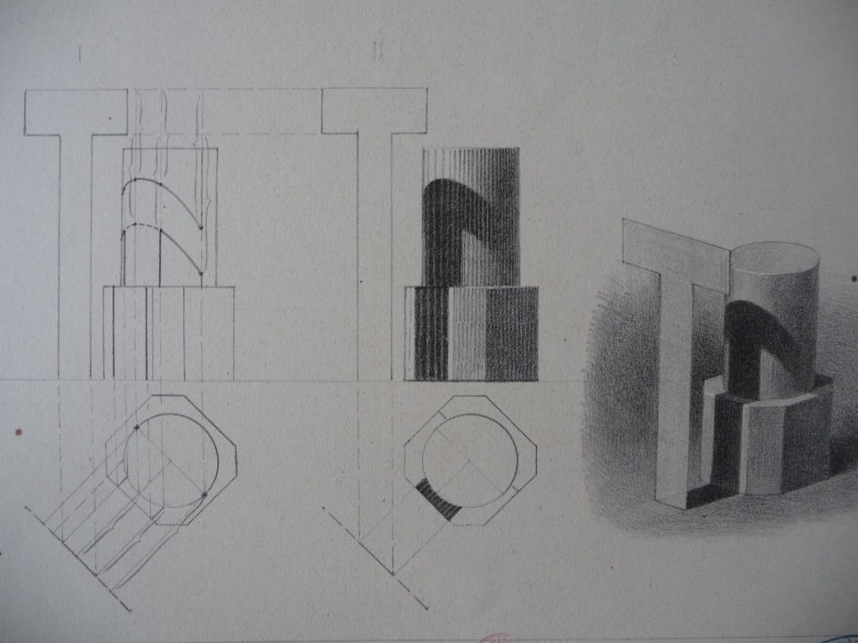

Slide 42
Valašské Meziříčí

Slide 43
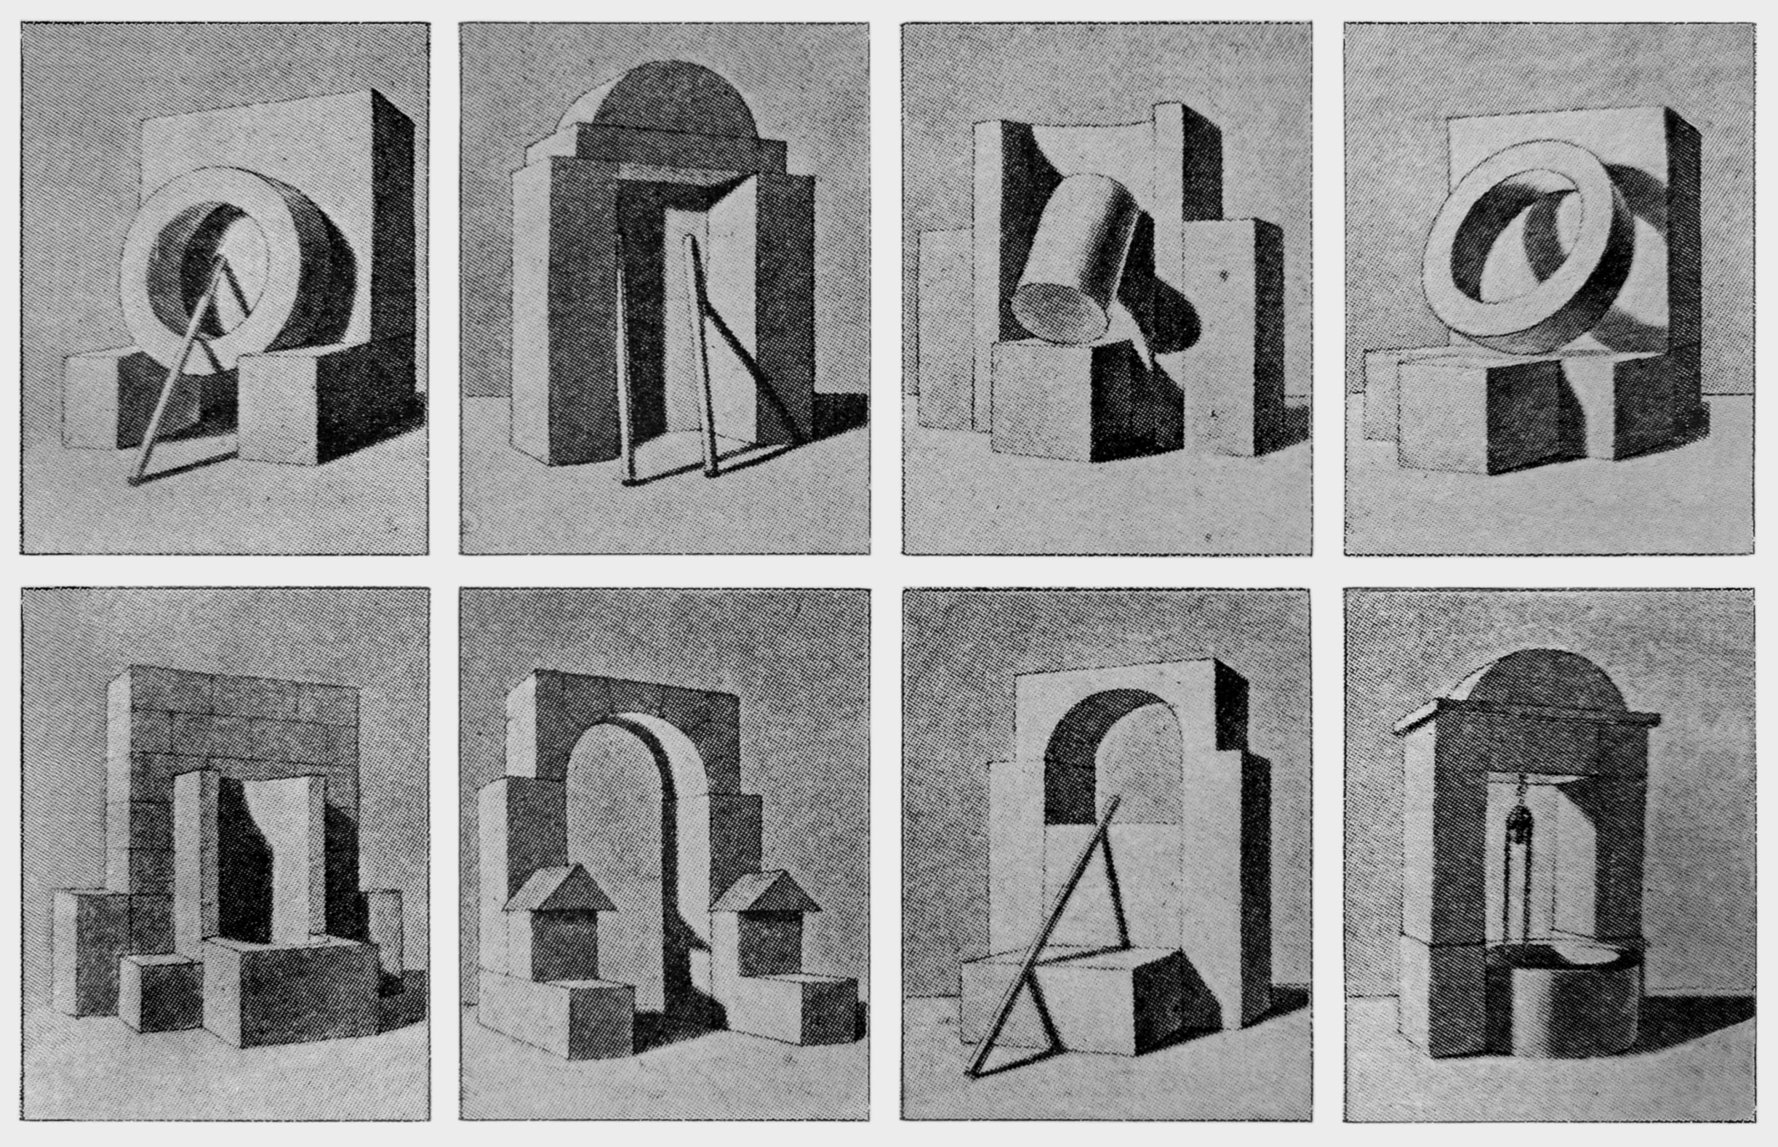

Slide 44
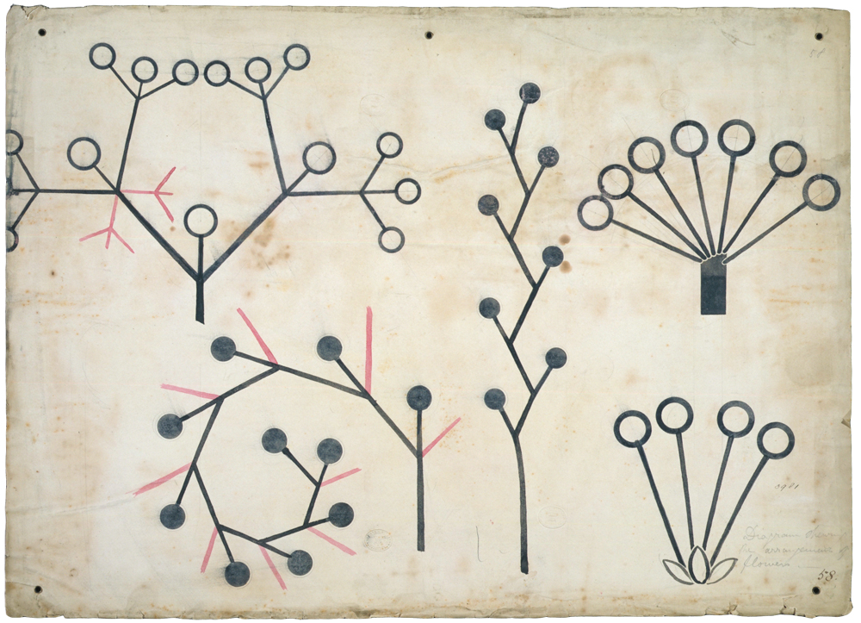

Slide 45
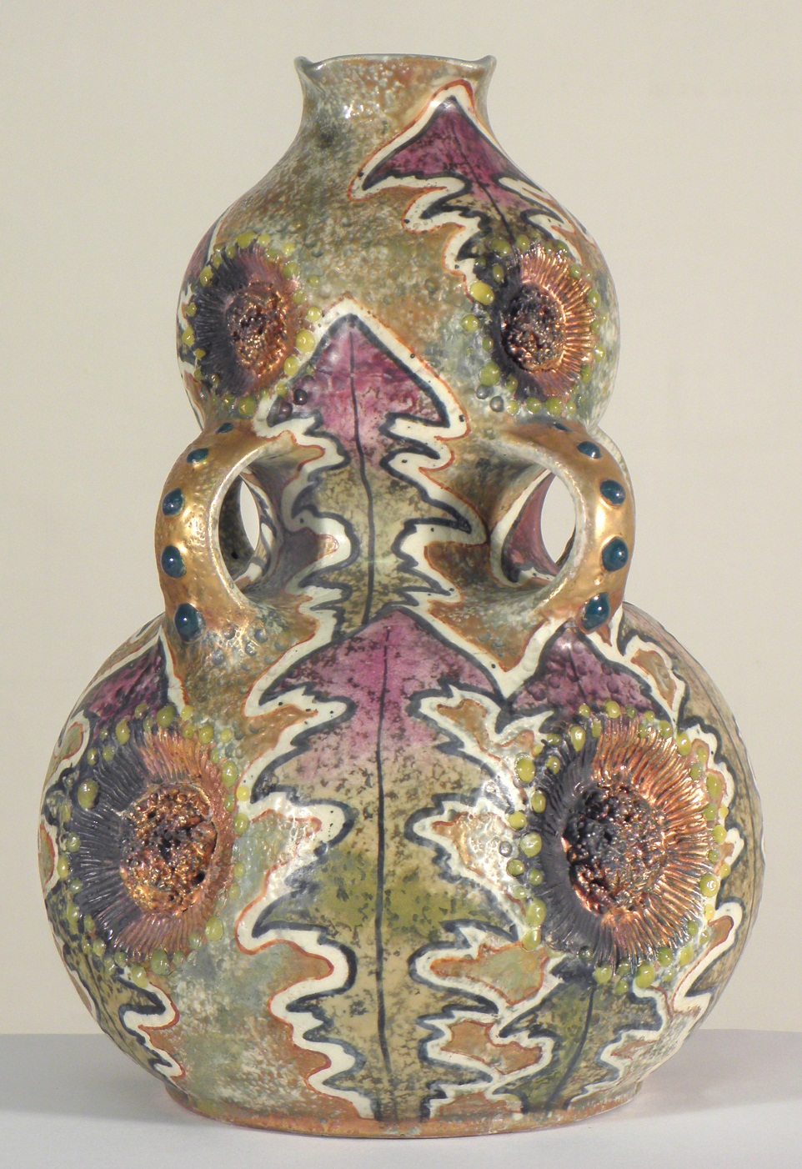

Slide 46
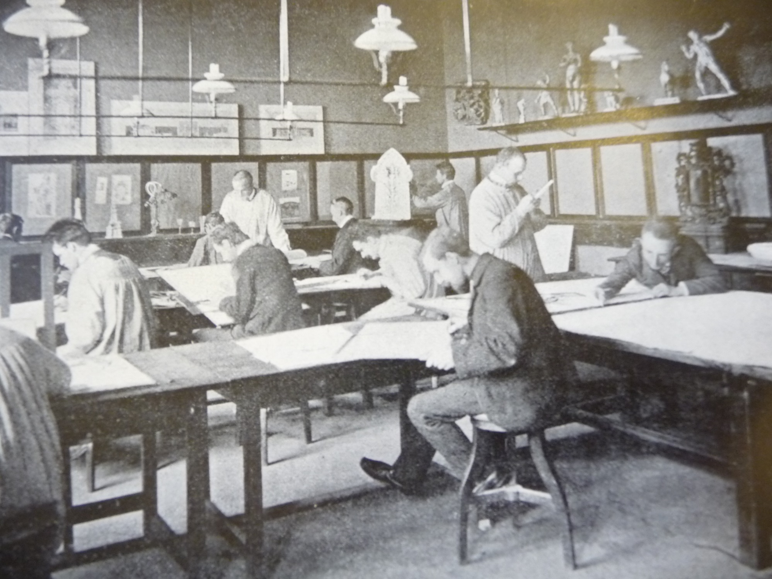
Odborná škola pro dekorativní architekturu prof. Jana Kotěry, in: Český svět, I, 1905, č. 7, s. 236-240.

Slide 47
Malířská škola pro dámy prof. Josefa Schussera, in: Český svět, I, 1905, č. 7, s. 236-240.

Slide 48
Odborná škola pro řezbářství prof. Jana Kastnera, in: Český svět, I, 1905, č. 7, s. 236-240.

